Slide 1
Управление по охране, контролю и регулированию использования объектов животного мира Тамбовской области
Отчет АНО «СТЭЛСИ»
«О выполнении комплекса просветительских мероприятий в области охраны и использования объектов животного мира (за исключением отнесенных к объектам охоты, а также водных биологических ресурсов)- проведении просветительских мероприятий по птицам Тамбовской области, занесенных в красную книгу РФ».

Slide 2
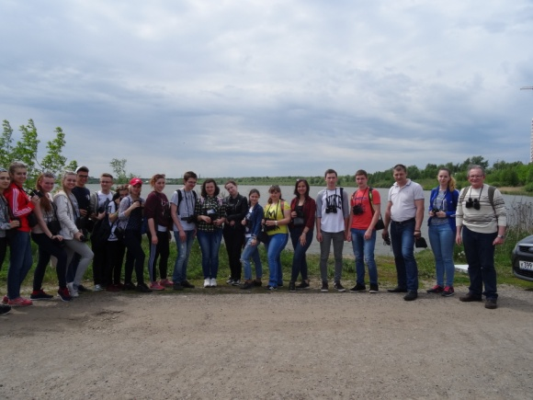
Управление по охране, контролю и регулированию использования объектов животного мира Тамбовской области
В мае 2017 года Управление по охране, контролю и регулированию использования объектов животного мира Тамбовской области совместно с АНО «СТЭЛСИ» провели мероприятие посвященное защите краснокнижных животных в рамках серии «Птицы из Красной книги».
Экскурсия со школьниками профильных классов Педагогического Института, студентов-экономистов Института экономики, управления и сервиса, студентов-биологов ИМЕИТ ТГУ имени Г.Р. Державина проходила на крупном водоеме Тамбовского района (пруды Бокинского рыбхоза).

Slide 3
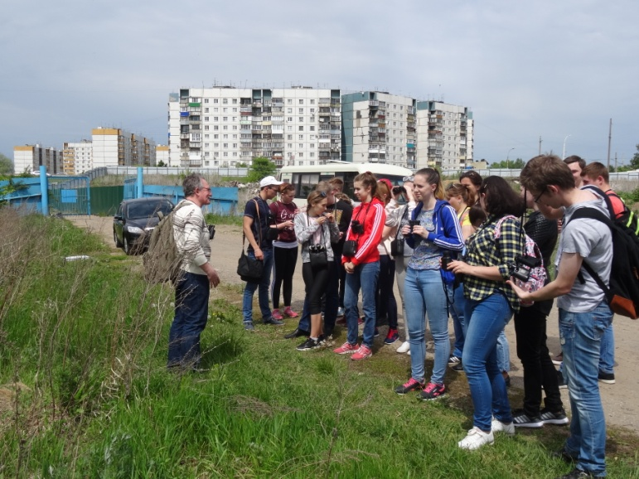
Управление по охране, контролю и регулированию использования объектов животного мира Тамбовской области
Перед началом экскурсии Г.А. Лада и начальник отдела «Охраны, воспроизводства и использования объектов животного мира и среды их обитания» Управления А.Г. Соколов обсудили маршрут и текущую ситуацию по ареалу обитания краснокнижных птиц на выбранной местности наблюдения.
Г.А. Лада ведет инструктаж по технике безопасности во время экскурсии и как правильно осуществлять наблюдения посредством бинокля.

Slide 4
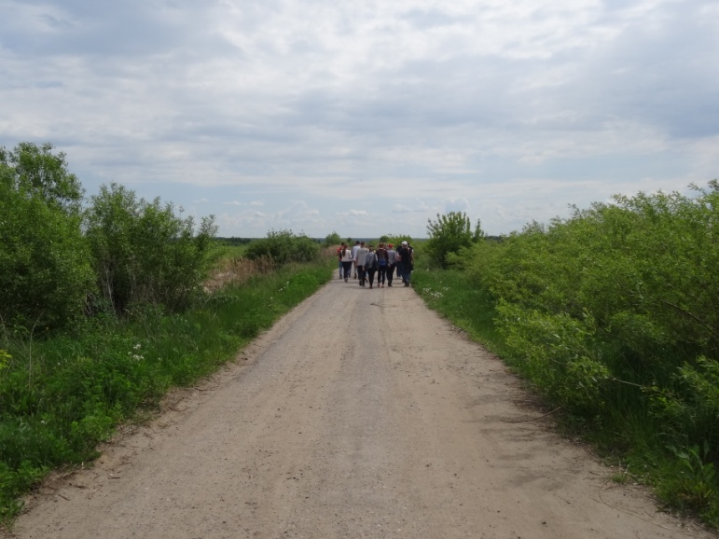
Управление по охране, контролю и регулированию использования объектов животного мира Тамбовской области
В ходе экскурсии ребята получили возможность наблюдать некоторые виды птиц, включенных в Красную книгу РФ: орлан-белохвост, кулик-сорока.
Некоторые студенты (направление «экономика») впервые смотрят на мир пернатых в бинокль.

Slide 5
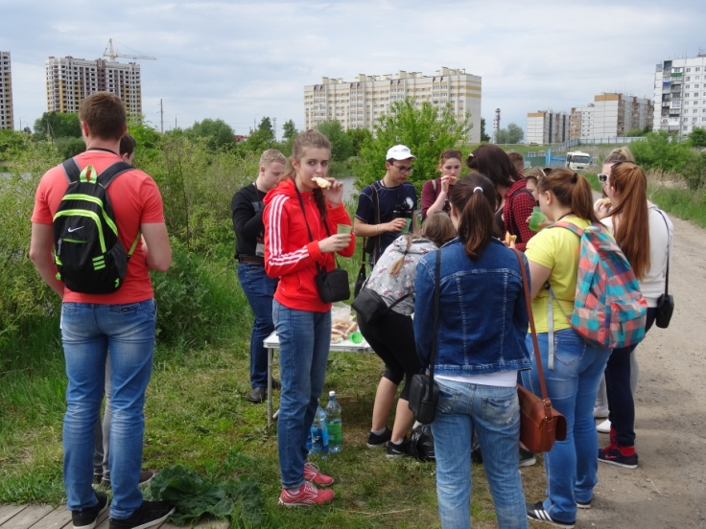
Управление по охране, контролю и регулированию использования объектов животного мира Тамбовской области
В ходе экскурсии на свежем воздухе ребята проголодались и с удовольствием «поучаствовали» в пикнике, предоставленным организаторами экскурсии. Мудрые экономисты, как всегда, поближе к кухне.

Slide 6
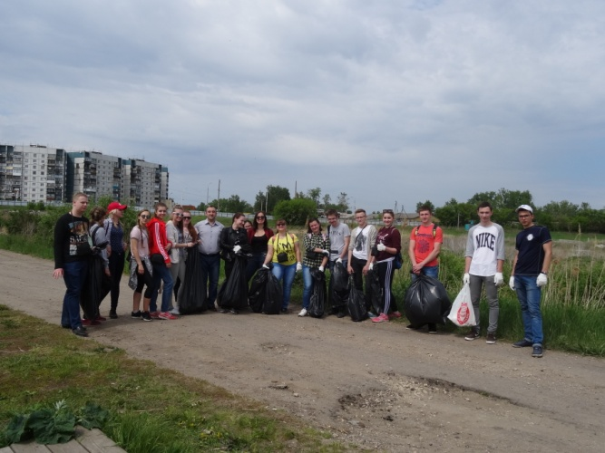
Управление по охране, контролю и регулированию использования объектов животного мира Тамбовской области
В процессе экскурсии ребята увидели, что на территории обитания краснокнижных птиц имеется очень много мусора и как ответственные любители природы организовали акцию по его уборке. Уборка мусора на территории, прилегающей к пруду – наш маленький вклад в поддержание устойчивого состояния экосистемы.

Slide 7
Управление по охране, контролю и регулированию использования объектов животного мира Тамбовской области
Помимо экскурсии был выпущен буклет серии: «Птицы из красной книги России, встречающиеся в тамбовской области» в количестве 500 штук, который будет распространен в школах Тамбовской области во время проведения лекций, бесед, круглых столов по проблемам защиты животных из списка Красной книги РФ.

